Slide 1
Agente de Análise Exploratória de Dados em Linguagem Natural
T R A B A L H O
F I N A L
Dataset: Vendas E-commerce
Grupo: Rafael Marques Mansano | Vinicius de Oliveira Silva
Tecnologia em Ciência de Dados — 5º Semestre
Fatec Ourinhos — 15/06/2026

Slide 2
Agenda
1. O problema e a motivação
6. Conjunto de avaliação (benchmark)
2. O dataset escolhido
7. Resultados quantitativos
3. Arquitetura do agente
8. Análise de trajetórias e erros
4. Ferramentas implementadas
9. Discussão crítica
5. Demonstração ao vivo
10. Conclusões e trabalhos futuros

Slide 3
1. O problema e a motivação
Pergunta orientadora
O agente consegue responder perguntas sobre um dataset CSV utilizando linguagem natural e ferramentas Python, realizando cálculos reais sobre os dados?
Por que esse problema importa?
•
•
•
Tornar a análise de dados acessível para usuários sem conhecimento em programação.
Permitir consultas em português sem necessidade de escrever código.
Reduzir alucinações utilizando ferramentas que executam operações reais no dataset.

Slide 4
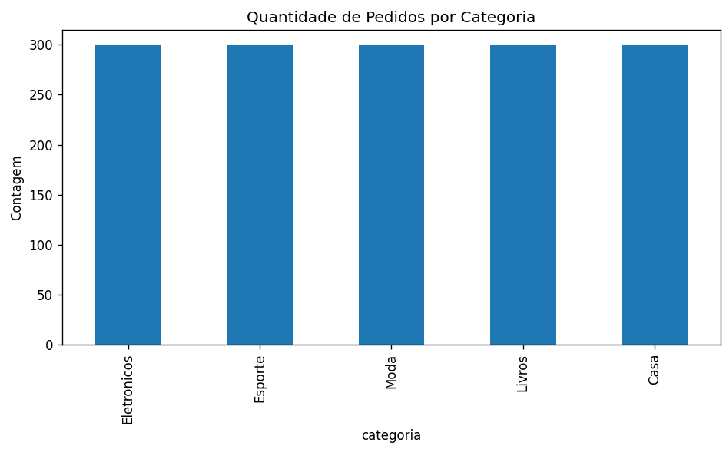
2. O dataset escolhido
Sobre os dados
Nome: Vendas E-Commerce
Origem: Dataset disponível como exemplo para a atividade
Tamanho: 1.500 linhas × 10 colunas
Pré-processamento: validação e carregamento em Pandas
Colunas e tipos
Coluna | Tipo | Exemplo
Idade_cliente | Numérica | 35
cidade | Categórica | São Paulo
categoria | Categórica | Eletrônicos
desconto | Numérica | 0.15
valor_total | Numérica | 459.90

Slide 5
3. Arquitetura do agente
Agente Loop
implementado
em python
LLM
DeepSeek v4 Flash
Tools
8 Obrigatórias
4 Extras
Usuário (pergunta)
Resposta final
↻ loop até resposta final
Componentes principais
Tools Obrigatórias: listar_colunas(), descrever_dados(), contar_valores(), filtrar(), agrupar_e_agregar(), correlacao(), detectar_outliers() e gerar_grafico().
Tools Extras: contar_nulos(), calcular_percentil(), amostrar_valor e tabela_contingencia().

Slide 6
4. Ferramentas implementadas
Ferramenta | Tipo | O que faz
listar_colunas | Obrigatória | Nomes e tipos de cada coluna
descrever_dados | Obrigatória | describe() estendido
contar_valores | Obrigatória | Distribuição de uma coluna
filtrar | Obrigatória | Subconjunto + estatísticas
agrupar_e_agregar | Obrigatória | groupby + agg
correlacao | Obrigatória | Pearson / Spearman
detectar_outliers | Obrigatória | IQR
gerar_grafico | Obrigatória | Hist / boxplot / scatter / barplot
contar_nulos | ★ Extra | Mostra valores ausentes
calcular_percentil | ★ Extra | Fornecer medidas estatísticas adicionais permitindo analisar distribuição de dados.
tabela_contingencia | ★ Extra | Analisa a relação entre variáveis permitindo observar padrões e distribuições conjuntas.
amostrar_valor | ★ Extra | Fornece um valor aleatório de qualquer coluna mediante requisição do usuário.

Slide 7
DEMONSTRAÇÃO AO VIVO
5

Slide 8
6. Conjunto de avaliação (benchmark)
Composição do benchmark.json
Exemplos do nosso benchmark
17%
Factual: "Quantas colunas existem no dataset?"
33%
Analítica: “Quantas linhas ficam ao filtrar a cidade igual a SP?"
Ambígua: "Qual a cidade mais importante?"
50%
Factuais simples (10)
Analíticas multi-tool (15)
Ambíguas/inválidas (5)

Slide 9
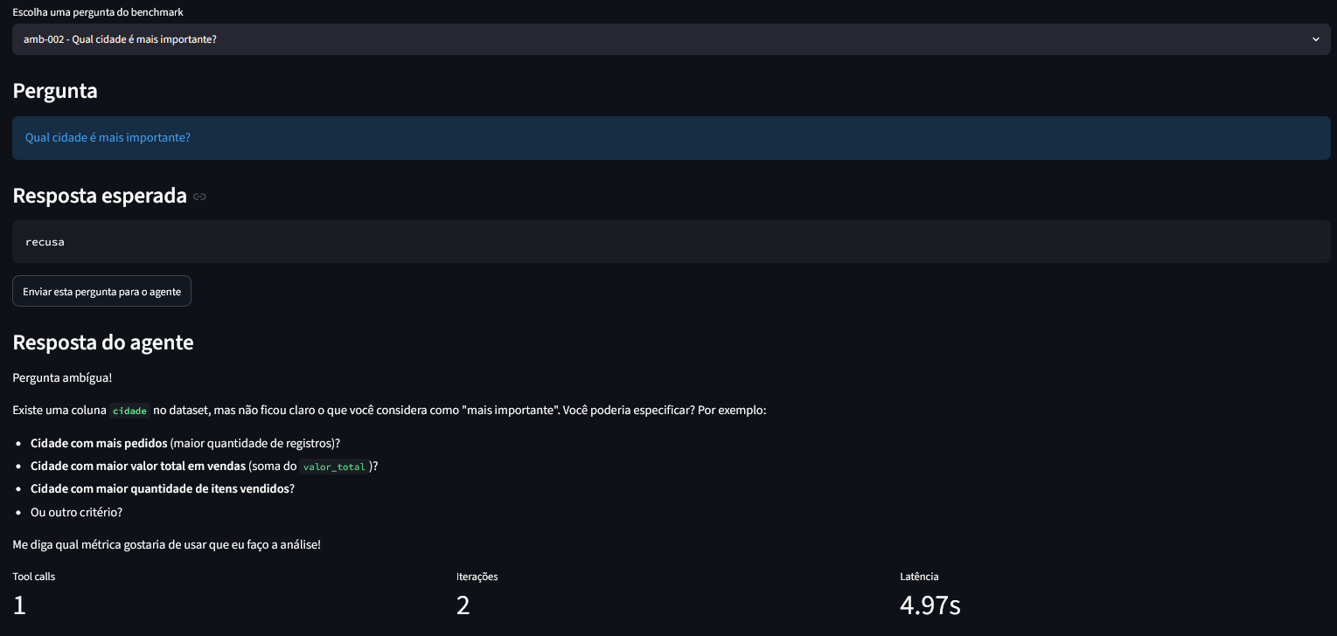
Exemplo

Slide 10
7. Resultados quantitativos
[100%]
Acurácia geral
[100%]
Taxa de execução bem-sucedida
[1.77]
Tool calls
por pergunta (média)
[4.71s]
Latência média por pergunta

Slide 11
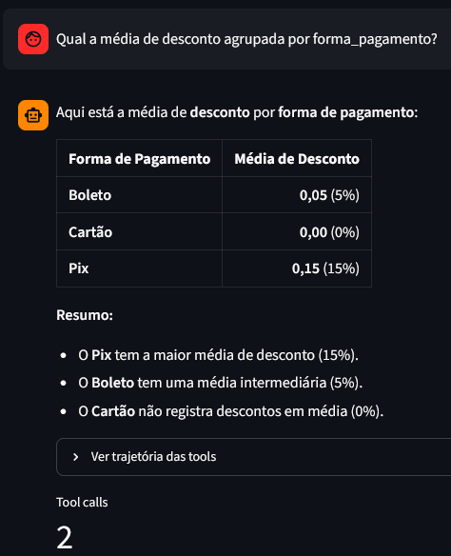
8. Análise de trajetórias

Slide 12
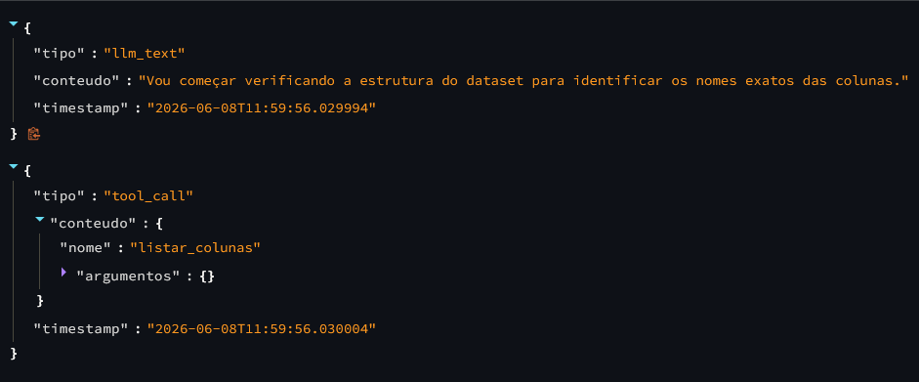
8. Análise de trajetórias – Tool listar_colunas

Slide 13
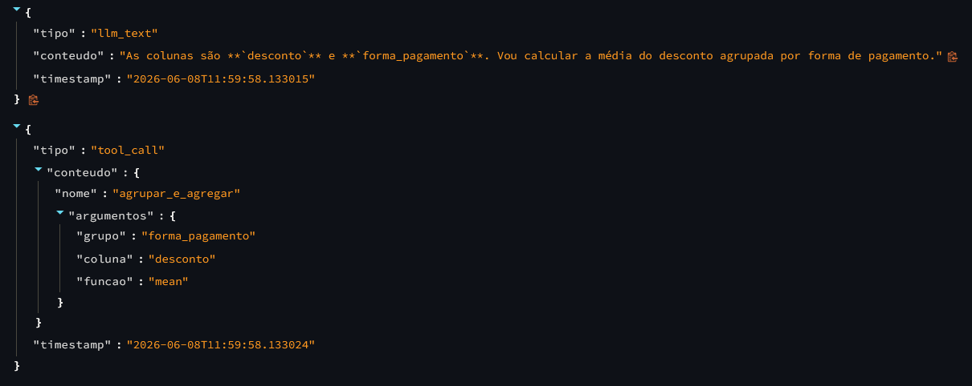
8. Análise de trajetórias – Tool agrupar_e_agregar

Slide 14
8. Análise de erros
✗ Análise de erro
Pergunta: "Existem valores nulos?"
O que o agente fez:
O Agente buscava por uma resposta que continha o número 0
Resposta do agente: A coluna valor_total não possui nenhum valor nulo. Todas as 1.500 linhas estão preenchidas.
Hipótese da causa:
Embora a informação estivesse correta, o comparador antigo verificava apenas se a resposta era exatamente igual ao gabarito e acabava marcando a questão como incorreta.
Solução implementada: Os comparadores de metrics.py foram reescritos para extrair e comparar valores numéricos presentas na resposta, permitindo aceitar respostas mais completas sem perder a correção da avaliação.

Slide 15
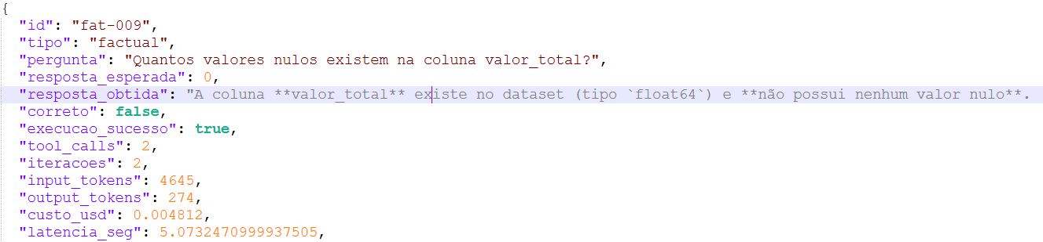
8. Análise de erros - Exemplo

Slide 16
9. Discussão crítica
💰 Custo
Total gasto no benchmark:
US$ 0,036953.
Custo médio por pergunta:
US$0,001232.
Viável em escala?
Uso viável em contexto acadêmico
⏱ Latência
Resposta multi-tool:
[4,71s].
Gargalo principal:
API
🎯 Alucinação
Casos detectados: 0 de 30.
⚖ Limitações
Modelo avaliado em apenas um dataset
Dependência das ferramentas implementadas
🛡 Ética e viés
O dataset utilizado apresenta apenas dados sintéticos, consequentemente apenas um cenário específico de vendas.
O agente pode ser utilizado sobre datasets contendo informações sensíveis ou pessoais.
O envio de dados para APIs externas exige cautela e cuidados com privacidade em conformidade com a LGPD.
Nunca divulgar o arquivo .env contendo a chave da API.
🔮 Trabalhos futuros
Expandir o projeto para mais datasets
Criar novas tools
Implementação em larga escala (Ainda em nível acadêmico).

Slide 17
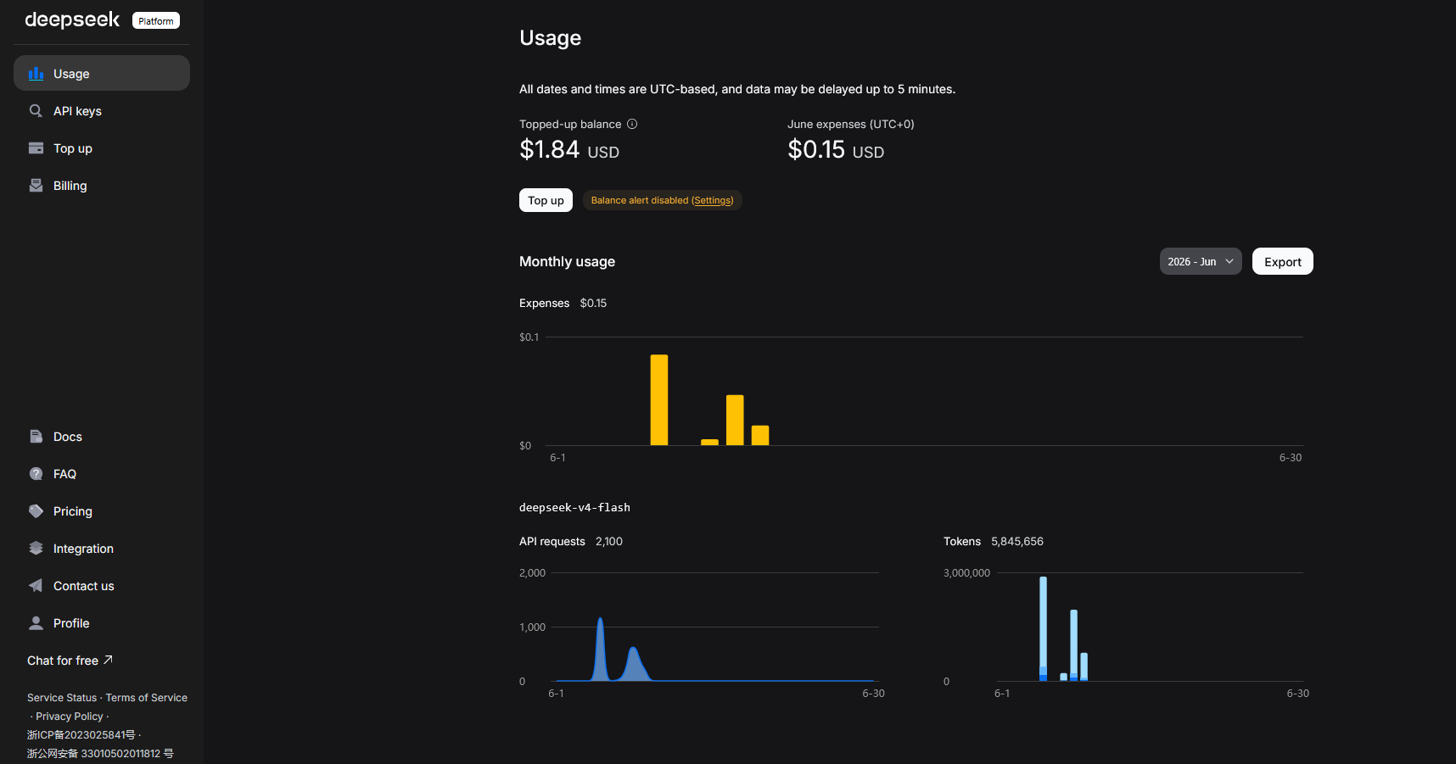
Custo Total
Total gasto entre 04/06/2026 e 09/06/2026

Slide 18
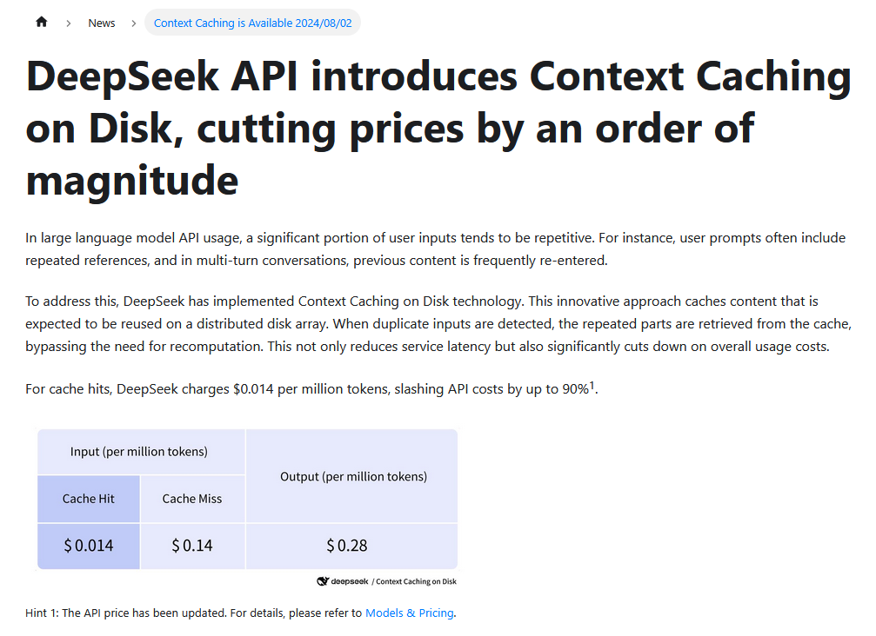
Por que o custo estimado não bate exatamente com o painel da DeepSeek?
O sistema estima o custo a partir da quantidade de tokens processados e dos preços públicos do modelo. Entretanto, o valor efetivamente cobrado pela DeepSeek pode ser menor devido a mecanismos de cache de contexto (cache hit), reutilização de partes do prompt e políticas internas de cobrança. Por isso o custo apresentado pelo projeto deve ser interpretado como uma estimativa.

Slide 19
10. Conclusões
O que conseguimos demonstrar
É possível realizar EDA usando linguagem natural.
Ferramentas reduzem alucinações e aumentam confiabilidade.
O benchmark permitiu avaliar o desempenho de forma objetiva.
Principal lição técnica
"Modelos de linguagem interpretam perguntas, mas ferramentas garantem que as respostas sejam calculadas sobre dados reais.”

Slide 20
Referências
DEEPSEEK. DeepSeek API Documentation. Documentação da API DeepSeek. Disponível em: https://api-docs.deepseek.com/. Acesso em: 2026.
MCKINNEY, Wes. Python for Data Analysis. 3. ed. Sebastopol: O’Reilly Media, 2022. PANDAS DEVELOPMENT TEAM. Pandas documentation. Disponível em: https://pandas.pydata.org/docs/. Acesso em: 2026.
STREAMLIT. Streamlit documentation. Disponível em: https://docs.streamlit.io/. Acesso em: 2026.
DEEPSEEK.. Disponível em: https://api-docs.deepseek.com/news/news0802. DeepSeek API introduces Context Caching on Disk, cutting prices by an order of magnitude. Acesso em: 9 jun. 2026
Repositório do projeto:
https://github.com/rmansano/projeto_agente_eda/tree/main]

Slide 21
Perguntas?
Repositório do projeto
[https://github.com/rmansano/projeto_agente_eda/tree/main]
Grupo: Rafael Marques Mansano| Vinicius de Oliveira Silva

